Slide 1

PART 01
策略基本思想
Notes:
第一部分说明为什么体育大事件可以作为事件驱动策略，以及我们如何从世界杯主题扩展到体育大事件框架。

Slide 2
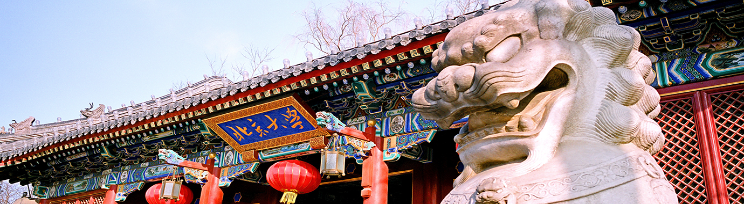
体育大事件事件驱动投资策略与系统
小组成员：奚漫，任天行，郑治杰，顾伟正，毛嘉楷
软件与微电子学院
Notes:
各位老师好，本次中期汇报的主题是体育大事件事件驱动量化投资策略与系统。我们仍以2026 FIFA世界杯作为核心案例，但已经把策略扩展为可支持欧洲杯、奥运会等体育大事件的自动化系统。

Slide 3
01
策略基本思想
目录
02
核心流程
03
回测及结果分析
CONTENTS
04
模拟交易配置
Notes:
汇报结构仍沿用原PPT框架：先讲策略基本思想，再讲系统流程，然后展示回测和模拟盘配置，最后单独总结展望。重点回应中期要求中的回测、模拟交易和持仓配置理由。

Slide 4

策略核心：预期差理论
盈利的本质是“预期差”
盈利的核心公式
预期差 = 事件实际结果 - 市场当前普遍预期
投资获利并非是赌事件本身好坏 而是捕捉“预期”与“现实”的差异
投资获利的核心逻辑在于准确预判并捕捉“市场普遍共识”与“事件实际发展”之间的偏离程度，而非简单判断事件本身的绝对好坏。
● 正向预期差：市场还没有充分意识到赛事会带来的关注度和产业链机会，相关股票可能提前上涨。
● 负向预期差：如果市场已经过度炒作，或赛事实际带来的影响不如预期，相关股票可能回落。
🎯 策略目标：在事件确定、热度启动、产业链相关、风险可控的阶段参与，并在市场充分兑现前退出。
投资策略 | 价值发现
01 / 05
Notes:
我们策略的核心是“预期差理论”。简单来说，投资的利润来源于市场预期和实际结果之间的差异。当一件事情的实际发展比大家预想的要好时，股价就会上涨。我们的目标，就是在大家对某个事件的预期还比较低的时候提前布局，然后在预期达到顶峰、但实际结果还没出来之前获利了结。这就是我们常说的“买预期，卖事实”。

Slide 5
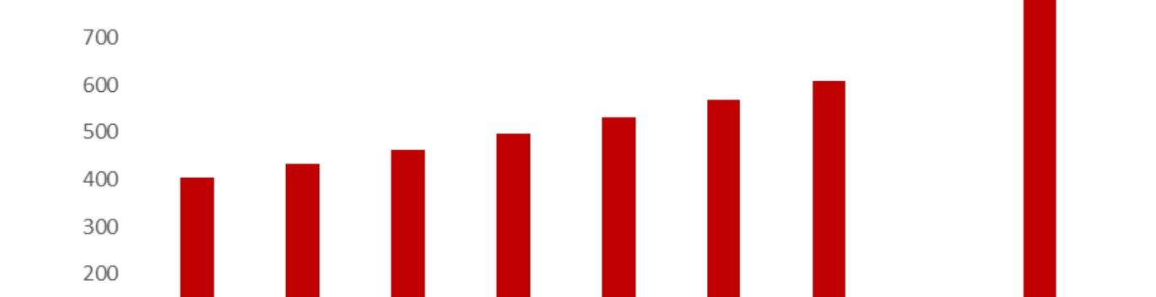
宏观背景：体育产业的巨大潜力
📈 市场规模持续增长
全球市场：2024年规模已超4630亿美元，预计2033年突破8000亿美元。
中国市场：政策目标2030年体育产业总规模达到7万亿元。
💹 强大的经济乘数效应
欧盟数据显示每投入1欧元可产生1.62欧元GDP。以世界杯为代表的顶级赛事具备强劲的业绩拉动能力，为企业增长提供坚实基础。
💡 策略启示
体育产业兼具长期的市场规模扩张潜力与短期的大型赛事业绩爆发力，其强大的经济拉动能力为“事件驱动”投资策略提供了肥沃的土壤。在这一赛道中，我们可以充分利用赛事周期，精准捕捉相关龙头公司的业绩增长确定性。
思想自由兼容并包
< >
Notes:
老师之前的反馈非常关键：只做世界杯，频率太低，不符合量化投资的可重复验证要求。所以我们没有改主题，而是把世界杯作为核心案例，把系统扩展成体育大事件事件库。

Slide 6
可检验假设
H2：事件适配度决定是否交易
从“故事”到“检验”
假设必须能被回测否证 而不是事后解释
H1：赛前存在异常收益 用事件研究法计算CAAR检验
不是所有体育赛事都能映射到A股标的。巴黎奥运会样本显示，低适配事件不应强行参与。
● H3：注意力与价格动量共同影响收益：成交额冲击代表关注度升温，价格动量代表市场反应不足后的延续。
● 风控假设：先过滤低质量事件，再使用动态止损，优于机械固定止损。
🎯 研究方法：使用事件研究、RankIC因子权重、超参数搜索和走步验证共同检验。
投资策略 | 理论检验
02 / 05
Notes:
为了避免做成主观故事，我们把策略拆成三条可检验假设。后面的CAAR、止损诊断和走步验证，都是围绕这些假设来展开。

Slide 7
PART 02
核心流程
System Design
Notes:
第二部分介绍系统流程。我们可以人工调整策略方向，但从数据到订单的过程必须自动化，减少主观挑选结果。

Slide 8




自动化系统：事件到订单
步骤一：事件输入
步骤二：证据闭环
闭环检验结论
交易输出
● 事件库：世界杯、欧洲杯、奥运会、赛程公布等进入事件雷达。
● 股票池：显示设备、体育设施、体育运营、传媒彩票等候选标的。
● 数据快照：冻结决策日行情，防止超前信息。
● 输出：形成候选事件与股票关系。
▶ 来源与时间：证据不得晚于决策日。
▶ 实体匹配：股票代码、公司名与股票池一致。
▶ Schema校验：字段完整、类型合法。
候选关系10条
通过10条 幻觉代理率0%
规则Agent保证可复现
因子评分生成目标权重，再按100股整数手取整。
单股12%、行业25%、成本和涨跌停约束订单前检查。
✅ 可审计、可复盘
策略核心流程
PAGE 02
Notes:
这里重点回应LLM可信性问题。LLM或规则Agent只负责信息结构化，不直接决定买卖。每条关系必须经过来源、时间和实体校验，避免把幻觉信息放进交易模型。

Slide 9
因子评分：用金融含义解释模型
步骤三：标的筛选
步骤四：权重生成
核心评分结论
组合输出
● 低波动：40.69%，控制事件交易中的下行波动。
● 注意力：25.75%，用成交额冲击代理关注度。
● 事件暴露：16.50%，衡量公司与赛事链条关系。
● 动量/流动性：刻画反应不足和成交可行性。
▶ RankIC估计：由训练样本计算因子方向与强弱。
▶ 理论约束：保留金融上合理的方向。
▶ 成本约束：成交额、滑点和佣金进入订单。
低波动权重最高
说明事件主题股需先控风险 注意力与暴露决定能否入选
动量和流动性决定交易可行
Alpha评分 → 目标权重 → 模拟盘订单
海信12.00%、共创3.50%、中体2.59%
✅ 金融含义 + 数据计算
策略评分流程
PAGE 03
Notes:
因子设计不是拍脑袋。低波动、注意力、事件暴露、动量和流动性都有金融含义，权重由历史训练样本的RankIC估计，而不是我们主观给分。

Slide 10
PART 03
回测及结果分析
Backtesting Analysis
Notes:
第三部分进入回测和结果分析，对应中期要求中的至少一轮回测和结果解释。

Slide 11

回测设定与实验规则
▍ 回测设定
• 回测事件：2022世界杯、2024欧洲杯、2024巴黎奥运会• 股票池：10只A股体育事件候选标的
• 交易窗口：赛前60天进入，赛前10天退出• 成本约束：佣金、印花税、滑点、100股整数手
▍ 系统规则事件库 → 证据核验 → 因子评分 → 参数搜索 → 组合约束 → 回测日志
参数不是凭空设定，而是通过历史事件和走步验证选择。
▍ 成本设置 佣金0.03%，最低5元；卖出印花税0.05%；滑点按流动性分层估计。 ▍ 市场限制 仅做多、A股T+1、涨跌停、停牌过滤、单股与行业仓位上限。
Notes:
这页说明实验规则。回测不再是简单等权买卖，而是把交易成本、A股整数手、涨跌停、仓位上限和事件适配门槛都纳入系统。

Slide 12
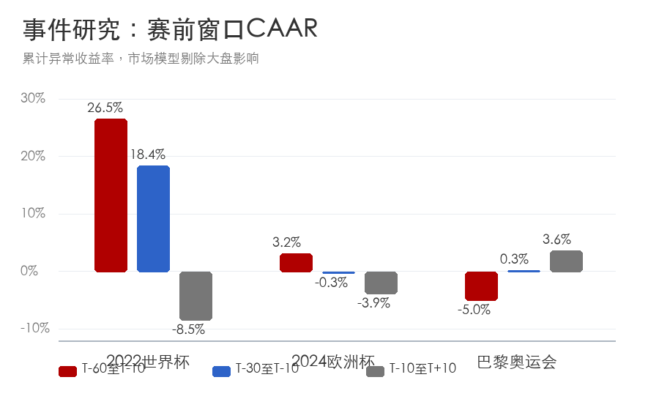
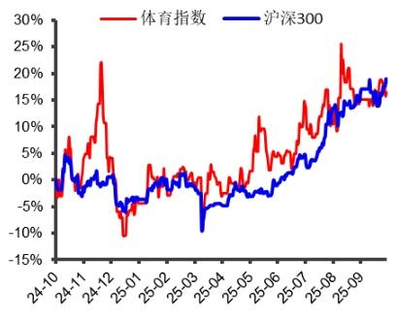
3.1事件研究结果
关键指标表现 (Key Metrics)
2022世界杯赛前
+26.54%
2022世界杯开幕前后
-8.45%
欧洲杯赛前
+3.18%
巴黎奥运赛前
-5.00%
💡 分析结论：世界杯赛前窗口异常收益最明显，欧洲杯提供弱正向扩展验证；巴黎奥运会在当前A股候选池中适配度不足。事件研究支持“赛前布局、赛前退出”，而不是开幕后追高。
事件研究|CAAR检验
PAGE 09 / 24
Notes:
这页是最重要的实证证据。CAAR表示累计异常收益，已经剔除了大盘影响。世界杯赛前表现显著，但开幕前后转负，说明策略需要在赛前退出。

Slide 13
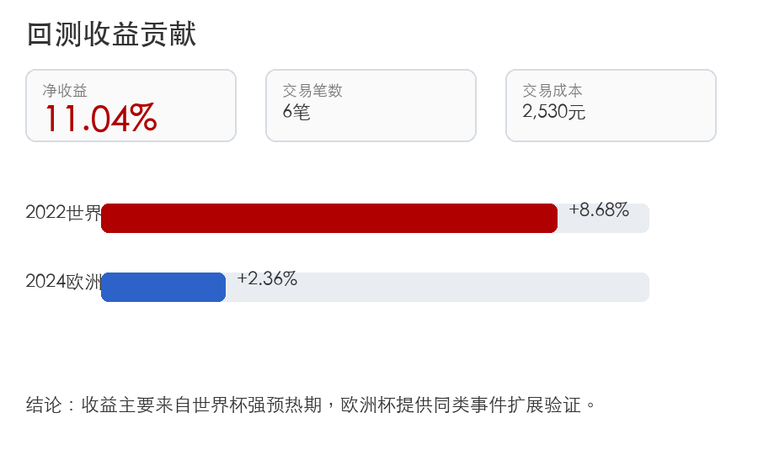
3.2回测收益与成本
关键指标表现 (Key Metrics)
回测净收益率
11.04%
交易笔数
6笔
单笔平均毛收益
18.26%
交易成本
2,530元
💡 分析结论：在扣除佣金、印花税和滑点后，系统回测净收益为11.04%。收益主要来自2022世界杯强预热期，2024欧洲杯贡献较小但仍为正；样本仍有限，不夸大年化收益。
策略复盘|数据回测
PAGE 10 / 24
Notes:
回测结果显示，扣除真实交易摩擦后，策略净收益为11.04%。这里不做夸张年化，因为事件频率低，中期更重要的是证明系统能形成可执行交易并获得初步正收益。

Slide 14
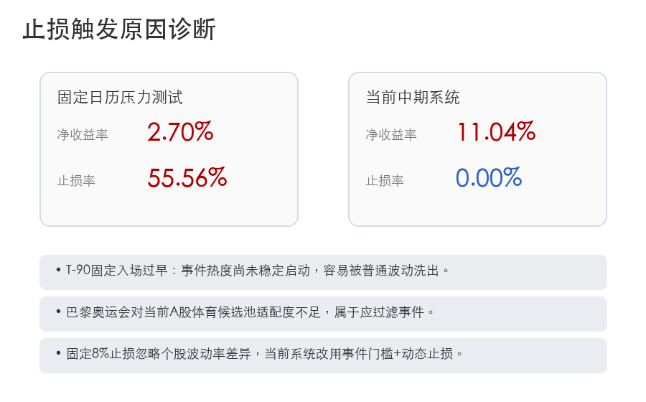
3.3止损触发原因分析
关键指标表现 (Key Metrics)
固定日历止损率
55.56%
当前系统止损率
0.00%
压力测试净收益
+2.70%
当前系统净收益
+11.04%
💡 分析结论：止损触发并不只代表风险控制有效，也可能说明入场过早或事件不适配。当前系统先过滤低适配事件，再使用动态止损，避免被正常波动过早洗出。
风险复盘|止损诊断
PAGE 11 / 24
Notes:
我们专门分析了前一版容易触发止损的原因。固定T-90入场和固定8%止损过于机械，尤其巴黎奥运会与当前股票池适配不足。因此当前系统先过滤事件，再使用动态止损。

Slide 15
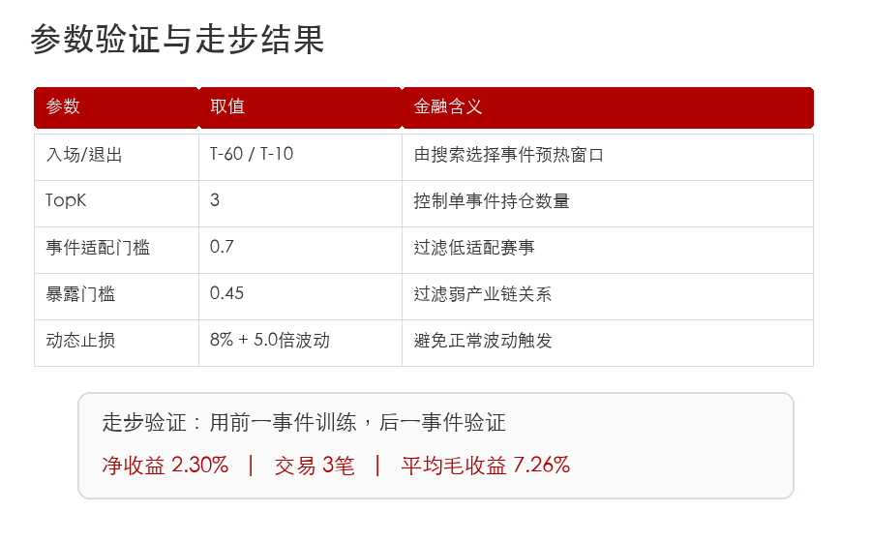
超参数搜索与走步验证
▍ 参数不是主观设定
• 搜索对象：注意力窗口、动量窗口、入场日、TopK、止损线、事件适配门槛• 当前窗口：T-60进入，T-10退出
• 当前TopK：3，事件适配门槛：0.7• 选择原则：验证收益、全样本收益和止损率共同约束
▍ 走步验证用前一事件训练，后一事件验证：净收益2.30%，交易3笔。
Notes:
这页说明参数来源。我们没有凭感觉设定入场日、TopK和止损线，而是通过参数搜索选择，同时使用走步验证防止只在样本内好看。

Slide 16
PART 04
模拟交易配置
Simulation & Configuration
Notes:
第四部分是中期要求中特别强调的模拟交易配置。这里的订单基于2026年5月26日收盘真实数据生成。

Slide 17
标的选择与配置理由
Target Selection & Allocation Reasons
海信视像600060.SH | 12.00%
4400股 · 117,920元
按2026-05-26收盘价、100股整数手和成本约束生成。
共创草坪605099.SH | 3.50%
800股 · 34,888元
按2026-05-26收盘价、100股整数手和成本约束生成。
中体产业600158.SH | 2.59%
2300股 · 25,576元
按2026-05-26收盘价、100股整数手和成本约束生成。
未入选标的元隆雅图/粤传媒/舒华体育等
热度或波动约束不足
系统保留其主题属性，但当前风险收益比不如入选标的。
Notes:
模拟盘最终选入海信视像、共创草坪和中体产业。海信评分最高，达到单股12%上限；共创草坪和中体产业提供体育设施与体育运营链条补充。

Slide 18
模拟交易配置：资金管理与建仓计划
总仓位控制
18.09%
保留现金应对临近开幕期波动
建仓周期规划
订单生成方式
组合配置方式
上限30% | 严控追高
2026-05-26收盘生成
本次策略总资金投入不超过投资组合的30%，当前系统目标仓位为
2026-05-27模拟执行
按模型权重与100股整数手取整
当前已接近2026-06-11世界杯开幕日，系统不再采用六个月慢速建仓，而是定位为赛前最后预热窗口的审慎模拟交易。
思想自由兼容并包
< >
Notes:
因为现在已经是2026年5月26日，距离开幕较近，所以模拟盘不是满仓或长期定投，而是18.09%的审慎仓位。所有股数都按100股整数手取整。

Slide 19
04模拟交易配置：止盈止损与复盘规则
第一止盈点
第二止盈点
50%
开幕后 · 归因分析
事件兑现前 · 锁定收益
赛前退出 · 不赌兑现
，避免利好兑现后的主题退潮。
开幕日不新增仓位，只记录模拟盘表现。
若组合收益达到15%，先卖出50%仓位，降低开幕前拥挤交易风险。
世界杯开幕前1-3个交易日卖出剩余仓位的
最终复盘点
双重止损防线风险控制 · 底线思维 个股止损：固定止损与20日波动率倍数取较宽者，上限12%。
组合止损：
组合回撤达到10%或事件热度明显退潮时整体降仓。
Notes:
模拟盘不是只记录买入，还要在结项时复盘配置效果。我们会跟踪每只股票贡献、成本、回撤和事件热度变化，分析配置原因是否成立。

Slide 20
总结与展望
▍核心洞察总结
1.盈利本质是“预期差”：体育事件价值在于赛前预期扩散。2. 系统化是关键：事件、标的、仓位和风控由规则自动生成。3.事件适配度决定是否交易：世界杯和欧洲杯适配度更高。 4.风控是收益前提：动态止损与仓位约束优于机械固定止损。▍下一步计划与展望 持续跟踪2026世界杯模拟盘，记录实际成交、持仓收益、成本、回撤和事件热度变化。结项汇报将重点复盘：为何这些标的赚钱或亏钱，因子评分是否解释了收益，持仓配置是否需要调整。
同时扩充欧洲杯、奥运会、亚运会、赛程公布、赞助官宣等事件，提高策略频率和稳健性。
Notes:
这是单独的总结与展望内容页，不放在过渡页下方。我们总结中期已经完成的系统和实验，也说明结项时如何复盘模拟盘。

Slide 21
感谢各位老师批评与指导
体育大事件事件驱动投资策略与系统
小组成员：奚漫，任天行，郑治杰，顾伟正，毛嘉楷
软件与微电子学院
Notes:
谢谢各位老师的批评和指导。最后一页附上本项目使用的主要参考文献和规则依据。

